Slide 1
S04
▶ Abrir en Google Colab
De una recta a un modelo que decide precios
Regresión múltiple: coeficiente parcial y diagnóstico — réplica de De Cock (2011)
Herramientas para la Ciencia de Datos, UPC, Facultad de Negocios
Notes:
GUION: Abrir la sesión 4. Retomar en una frase la S03 (una sola X, una recta que cuantifica un efecto) y enunciar la promesa: hoy el precio de una vivienda depende de VARIOS factores a la vez —tamaño, calidad, garaje, sótano, año— y se aprende a aislar el efecto de cada uno, a diagnosticar los supuestos y a elegir el modelo que mejor predecirá mañana. El método del deck: cada cifra se muestra contra su fuente y se lee del Excel de resultados. El botón «Abrir en Colab» lleva al cuaderno de la sesión. El OLS simple de S03 se asume cubierto. [Viernes]

Slide 2




▶ Notebook, Índice, celda 0
MAPA DEL VIERNES — CAPÍTULOS 4.6 A 4.9
El viernes cierra la sesión en cuatro capítulos
Capítulo 4.6
Capítulo 4.7
Capítulo 4.8
Capítulo 4.9
¿Cuándo se puede confiar en un modelo con múltiples variables?
¿Cómo se verifica que el desempeño es real?
¿Qué decisión habilita? Tasación de vivienda
¿Qué no se puede afirmar, y qué sigue en S05?
Min 0-40
Min 40-65
Min 65-105
Min 105-120
S04 — Herramientas para la Ciencia de Datos, UPC
2 / 20
Notes:
GUION: Presentar el recorrido tal como avanza el deck: CUATRO actos, los mismos cuatro divisores granates que se verán en pantalla. (1) UN FACTOR NO BASTA (min 4-21): de una a varias X —el coeficiente parcial, ceteris paribus— y la multicolinealidad medida con el VIF, el diagnóstico estrella de la sesión. (2) EL CASO AMES (min 21-33): el dataset que reemplazó a Boston, la réplica de De Cock (2011) con sus cinco ventas atípicas removidas con criterio y el salto del simple al múltiple leído con R² ajustado. (3) ¿ES CONFIABLE EL MODELO? (min 33-51): el cuadro de supuestos con su diagnóstico y corrección (VIF, Breusch-Pagan y errores robustos, Durbin-Watson, Cook), más las transformaciones: dummies e interacción zona × tamaño. (4) EL MODELO QUE DECIDE (min 51-80): la validación cruzada 5-fold elige el modelo por su error FUERA de muestra —no por el R² in-sample— y el modelo se traduce en tres decisiones de pricing; ahí se lanza el trabajo del laboratorio sobre Ames. El cierre (min 80-90) suma bibliografía y entregable. El puente exacto con el cuaderno —cuyas secciones NO coinciden uno a uno con los actos— es el chip «▶ Notebook, sección, celda N» de cada slide. Anunciar el entregable evaluable y el control corto al cierre. [Viernes]

Slide 3
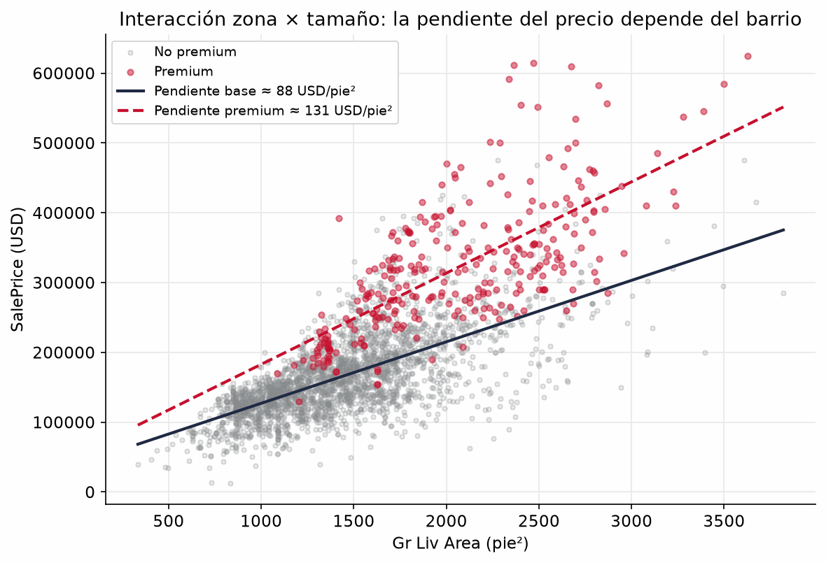

▶ Notebook, Sección 5, interacción, celda 83
INTERACCIÓN ZONA × TAMAÑO — EFECTO CONDICIONAL
El pie² vale casi 50% más en un barrio premium
Lectura de negocio
La pendiente base es 88 USD/pie²; en barrio premium sube +42,70 (p < 0,001), hasta 131: el efecto del tamaño depende de la zona.
Interacción (efecto condicional) — ISLR Sección 3.3.2 — Ames — resultados/S04_resultados.xlsx!interaccion (B2, B3, B4).
S04 — Herramientas para la Ciencia de Datos, UPC
3 / 20
Notes:
GUION: Presentar la interacción, núcleo del laboratorio, y DEFINIRLA. Un modelo puramente aditivo asume que el pie² vale igual en toda la ciudad; la realidad es que 'la ubicación determina el valor'. El término de interacción Gr Liv Area × barrio premium lo captura: la pendiente base (barrios estándar) es ≈ 88 USD/pie², y en barrios premium (NridgHt, NoRidge, StoneBr) se le SUMA +42,70 USD/pie² (p < 0,001), hasta alcanzar ≈ 131 —casi 50 % más—. Con interacción, la pendiente de X1 ya no es única (es β1 + β3·zona); el coeficiente principal es el efecto solo cuando la zona es la de referencia; y siempre se mantienen los términos principales (principio de jerarquía). DUMMY REDUNDANTE (advertirla aquí: la rúbrica C1 la penaliza): si se crean TODAS las categorías más el intercepto, las columnas suman 1 y hay colinealidad perfecta — XtX no invertible, VIF infinito; el cuaderno lo muestra en vivo en la celda 130 —. Se evita con drop_first (categoría de referencia) y cada dummy se lee como DIFERENCIA contra la base, no como nivel. Es el drill 2. [Viernes, capítulo 4.2]

Slide 4
6
¿Cuándo se puede confiar en un modelo con múltiples variables?
Capítulo 4.6 — viernes, bloque B
Notes:
Divisor del capítulo 4.6. Se enuncia la pregunta tal como aparece en el sílabo, la ficha, el cuaderno y la guía: es el mismo código en todos. [Viernes, capítulo 4.6]

Slide 5
6
¿Cuándo se puede confiar en un modelo con múltiples variables?
¿Cuándo se puede confiar en un modelo con múltiples variables?
Notes:
GUION: Abrir el tercer acto. Un R² alto no basta: antes de usar el modelo hay que comprobar que cumple los supuestos del OLS (linealidad, homocedasticidad, independencia y normalidad de los residuales) y decidir bien la especificación (dummies e interacciones). Si no se cumplen, los p-valores y los intervalos inducen a error, y con ellos las decisiones de pricing. Fuente: SUPUESTOS_S04.md. [Viernes, capítulo 4.6]

Slide 6

▶ Notebook, Sección 8 — Supuestos, celda 112
SUPUESTOS — CÓMO IDENTIFICARLOS Y CORREGIRLOS
Cada supuesto del OLS tiene diagnóstico y corrección
El OLS múltiple es BLUE bajo Gauss-Markov. Cada supuesto lleva su diagnóstico y su método de corrección propio de S04; la penalización (S05) y el PCA (S06) solo se nombran:
SUPUESTO
CÓMO SE IDENTIFICA
CÓMO SE CORRIGE (MÉTODO)
Multicolinealidad (VIF)
VIF = 1/(1−R²ⱼ); > 5 preocupa, > 10 severa. Matriz de correlaciones > 0,8.
Quitar o combinar predictores — Ridge/Lasso se nombran (S05).
Homocedasticidad
Residuales en abanico; Breusch-Pagan (p < 0,05).
Errores robustos HC3 (White) y/o transformar Y con log.
No autocorrelación
Durbin-Watson SOLO si el orden informa; el CSV de Ames viene agrupado por barrio (86 % de contigüidad).
DW 1,68 = señal espacial → SE de clúster por barrio (hoja se_cluster_barrio); series/espacial (S11+).
Influyentes / atípicos
Distancia de Cook (> 1 claro, > 4/n candidatos); leverage.
Investigar el caso; remoción justificada (las 5 de De Cock).
Fuente única: la guía de supuestos de la sesión (Parte 4). Alcance S04: diagnosticar + corregir clásico; penalización (S05), componentes (S06) y series (S11) solo se nombran.
S04 — Herramientas para la Ciencia de Datos, UPC
6 / 20
Notes:
GUION: cada supuesto se DIAGNOSTICA y luego se CORRIGE con un método. (1) MULTICOLINEALIDAD, la estrella de S04: VIF (umbral 5/10) y matriz de correlaciones; se corrige quitando o combinando predictores —Ridge/Lasso son S05—. (2) HOMOCEDASTICIDAD: residuales en abanico y Breusch-Pagan; se corrige con errores robustos HC3 y/o log. (3) NO AUTOCORRELACIÓN: Durbin-Watson SOLO informa si el orden de las filas significa algo, porque compara residuales CONSECUTIVOS — y en Ames SÍ significa: el CSV viene ordenado por PID y agrupado por barrio (86 % de filas contiguas del mismo barrio). Por eso el DW (1,68) ES señal de dependencia espacial residual (rho ~ 0,16): con los residuos barajados el DW vuelve a ~1,97 y ordenado por barrio reproduce el 1,70 ~ 1,68 (hoja se_cluster_barrio). Consecuencia: los SE clásicos y los HC3 quedan optimistas ante la dependencia intra-barrio; el remedio de S04 son SE de clúster por barrio (x2,3-2,9 en los coeficientes clave). NO decir 'no aplica (transversal)' ni 'cercano a 2, sin problema'; el tratamiento espacial completo es S11+. (4) INFLUYENTES: distancia de Cook y leverage; se investiga el caso y se hace remoción justificada (las 5 de De Cock). Se añaden linealidad (residuales vs. ajustados, transformar) y normalidad: el Q-Q del modelo en log tiene COLAS PESADAS y Jarque-Bera RECHAZA la normalidad (JB = 16 160, p ~ 0) —no son colas leves—; con n ~ 2923 el TCL protege la inferencia de los COEFICIENTES, pero NO los intervalos de predicción por vivienda. Exogeneidad (asociación ≠ causa) se advierte y se difiere a S12. Detalle: SUPUESTOS_S04.md. [Viernes, capítulo 4.6]

Slide 7
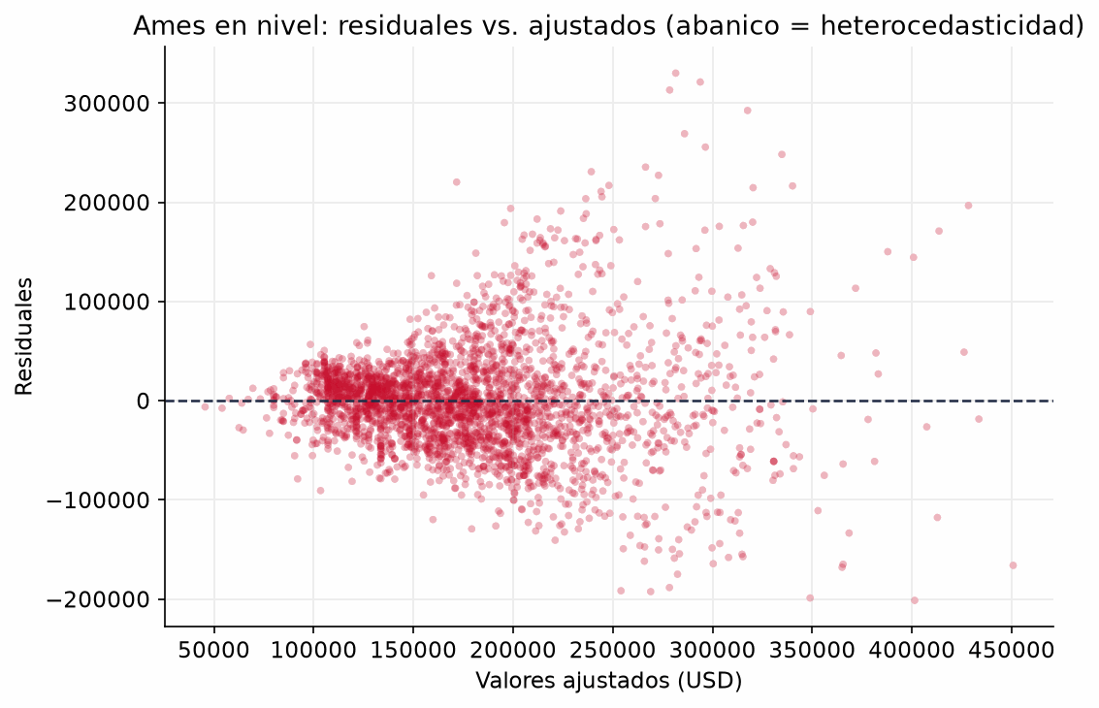
▶ Notebook, Sección 8, Diag. 1.3, celda 118
HOMOCEDASTICIDAD — EL DIAGNÓSTICO GRÁFICO
En nivel, los residuales abren un abanico de varianza
Lectura de negocio
La dispersión crece con el precio ajustado: heterocedasticidad. El log la corrige. El Durbin-Watson (1,68) es aquí señal espacial: el CSV viene agrupado por barrio.
Ames en nivel. Residuales vs. ajustados — SUPUESTOS_S04.md (Parte 1.3) — INTERPRETACION_RESULTADOS.md Sección 6.
S04 — Herramientas para la Ciencia de Datos, UPC
7 / 20
Notes:
GUION: Diagnóstico gráfico heredado de S03, ahora sobre el precio en NIVEL. Los residuales del modelo precio ~ superficie no forman una nube uniforme: su dispersión CRECE con los valores ajustados —un abanico—, señal de heterocedasticidad (la varianza del error no es constante). Es la norma en precios: la variabilidad del precio crece con el precio. La corrección: transformar a log(SalePrice), que estabiliza la varianza, y/o reportar errores robustos. En el modelo múltiple en log el abanico casi desaparece. CUIDADO con el Durbin-Watson (1,68): NO se lee como 'cercano a 2, luego autocorrelación despreciable', pero TAMPOCO se despacha como 'no aplica por ser transversal'. El DW compara residuales CONSECUTIVOS, así que solo informa si el orden de las filas significa algo — y en Ames significa: el CSV viene ordenado por PID y agrupado por barrio (86 % de contigüidad). Como DW ~ 2(1 - rho), ese 1,68 equivale a rho ~ 0,16 de dependencia espacial residual REAL: barajando los residuos el DW vuelve a ~1,97, y ordenado por barrio reproduce el 1,70 ~ 1,68 (hoja se_cluster_barrio). Consecuencia: SE clásicos y HC3 optimistas; en S04 la incertidumbre se contrasta con SE de clúster por barrio (x2,3-2,9). El tratamiento espacial completo (Newey-West/HAC, espacial) es S11+. La prueba formal del abanico viene ahora. [Viernes, capítulo 4.6]

Slide 8
▶ Notebook, Sección 8, Diag. 1.3, celda 118
HOMOCEDASTICIDAD — EL NÚMERO TRAS EL GRÁFICO
Breusch-Pagan obliga a usar errores robustos
Prueba de diagnóstico | Resultado | Decisión de negocio
Breusch-Pagan (modelo en nivel) | LM = 440,6 — p ≈ 0 | hay heterocedasticidad → robustos
Error estándar de la superficie | 2,08 → 3,01 (HC3) | el clásico daba falsa precisión (+45 %)
Durbin-Watson (modelo múltiple) | 1,68 | orden geográfico ⇒ señal espacial → SE por barrio
Ames (De Cock, 2011). Pruebas de resultados/S04_resultados.xlsx!supuestos (C2, C5, C6, C4) — INTERPRETACION_RESULTADOS.md Sección 6-7.
S04 — Herramientas para la Ciencia de Datos, UPC
8 / 20
Notes:
GUION: Formalizar lo que el gráfico insinuó. Breusch-Pagan contrasta H0 = homocedasticidad; en el modelo en nivel precio ~ superficie el estadístico LM = 440,6 con p prácticamente 0 → se rechaza H0 → hay heterocedasticidad severa. Consecuencia: los coeficientes siguen insesgados, pero sus errores estándar clásicos están mal, así que los p-valores e intervalos inducen a error. La corrección es reportar errores estándar ROBUSTOS (White / HC3): el SE de la superficie pasa de 2,08 a 3,01 (+45 %), es decir, el clásico daba falsa precisión. El Durbin-Watson (1,68) de la tabla NO autoriza a declarar 'sin autocorrelación' ni 'no aplica': el CSV de Ames viene agrupado por barrio y ese 1,68 es señal de dependencia espacial residual, así que los SE clásicos y HC3 quedan optimistas y se contrastan con SE de clúster por barrio (hoja se_cluster_barrio; detalle en la slide de supuestos). Regla: si Breusch-Pagan rechaza, la significancia se juzga con SE robustos y/o se transforma Y. CLAVE para el modelo de decisión: pasar a log ATENÚA pero NO elimina el embudo —el múltiple en log AÚN rechaza homocedasticidad (Breusch-Pagan LM ≈ 83)—, así que la significancia de sus coeficientes de tasación también se reporta con errores robustos HC3, no con los clásicos. [Viernes, capítulo 4.6]

Slide 9
?
¿Qué dato de una vivienda NO deberías usar para fijar su precio?
Debate rápido: la regla AVM de EE. UU. (2025) exige no discriminación. ¿Qué variable podría introducir un sesgo, aunque mejore la predicción?
Notes:
GUION: Segunda pausa de discusión (cierra el acto 3), ahora sobre modelado responsable. Recoger posturas y cerrar: una variable puede mejorar la precisión predictiva y aun así ser inaceptable si codifica un sesgo protegido —el caso del Boston Housing, con su variable racial, es el ejemplo canónico—. Desde el 01/10/2025, la regla interagencial de EE. UU. sobre modelos automáticos de valuación (AVM) obliga a controles de calidad y leyes de no discriminación. El diagnóstico y la equidad de un modelo de precios ya no son buenas prácticas: son exigencia regulatoria. Conecta con la fuente de actualidad del cierre. [Viernes, capítulo 4.6]

Slide 10
7
¿Cómo se verifica que el desempeño es real?
Capítulo 4.7 — viernes, bloque B
Notes:
Divisor del capítulo 4.7. Se enuncia la pregunta tal como aparece en el sílabo, la ficha, el cuaderno y la guía: es el mismo código en todos. [Viernes, capítulo 4.7]

Slide 11
7
¿Cómo se verifica que el desempeño es real?
¿Cómo se verifica que el desempeño es real?
Notes:
GUION: Abrir el cierre del arco: la decisión. Ya se tienen dos modelos candidatos (simple y múltiple) con supuestos diagnosticados. La pregunta gerencial no es cuál explica mejor los datos de hoy, sino cuál predecirá mejor los precios de mañana. Para eso se introduce la validación cruzada k-fold, transversal que se reutilizará en S05-S10. Fuente: DEFINICIONES Sección 14. [Viernes, capítulo 4.7]

Slide 12
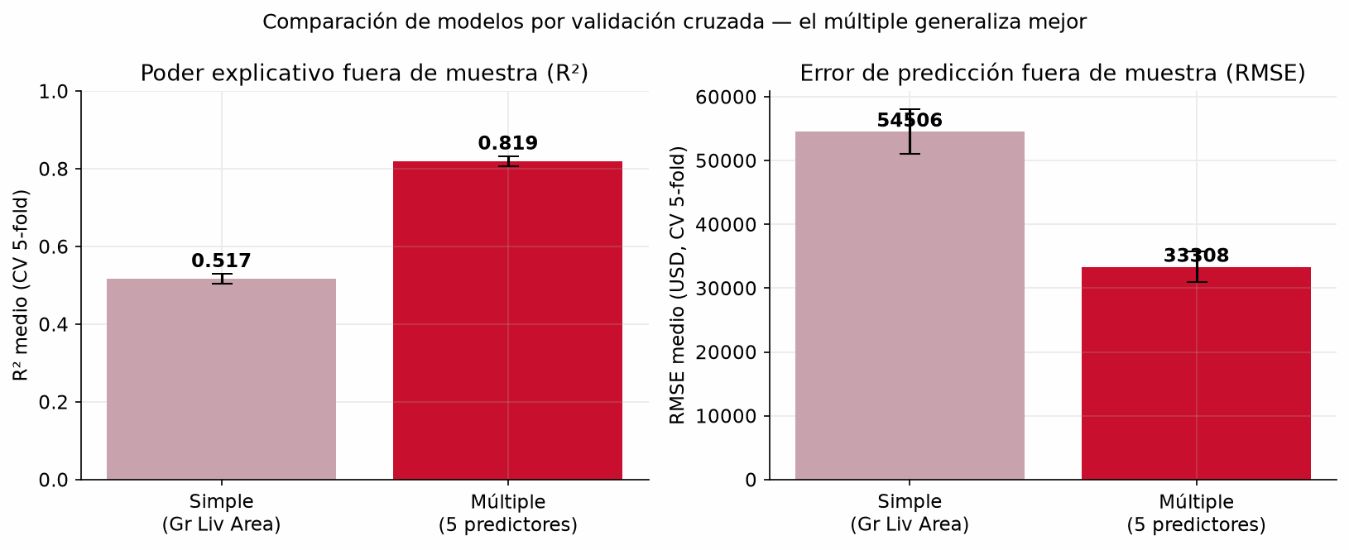
▶ Notebook, Sección 5, CV, celda 89
ELECCIÓN DE MODELO — ERROR FUERA DE MUESTRA
En validación cruzada, el múltiple baja el error 39%
Lectura de negocio
RMSE 5-fold: 54 506 USD el simple, 33 308 el múltiple (−39%). Menor error y menor dispersión: generaliza mejor.
Ames n=2923. KFold(5, seed=42), RMSE fuera de muestra — resultados/S04_resultados.xlsx!cv_modelos (D2, D3, B3).
S04 — Herramientas para la Ciencia de Datos, UPC
12 / 20
Notes:
GUION: Criterio de decisión definitivo. La validación cruzada 5-fold parte los datos en 5 bloques, entrena con 4 y evalúa en el restante, de forma rotativa, y promedia el error fuera de muestra ± su desviación. Resultado: el simple tiene RMSE = 54 506 USD; el múltiple, 33 308 USD. El múltiple reduce el error de predicción un 39 % (computado del Excel) Y es más estable entre folds; su R² de CV es 0,82. Dos advertencias: (1) el RMSE de la CV se calcula con el precio en NIVEL —USD—, no en log, para que sea interpretable; (2) cuando el R² ajustado y la CV discrepen, PREVALECE LA CV, que mide generalización y no ajuste in-sample. AMPLIACIÓN (cierra la slide del acto 2 sobre escalas): el modelo en LOG también se puede incorporar a esta comparación, pero solo tras RETRANSFORMAR sus predicciones a dólares con el factor de smearing de Duan (S = 1,0119); hecho así rinde 27 282 USD de RMSE en CV, 6 027 USD MENOS que el múltiple en nivel (−18,1 %). Es la comparación válida entre escalas: en dólares, no en R². En NEGOCIO ese 39 % es que la BANDA DE ERROR de predicción por tasación se estrecha ~21 200 USD (de ~54 500 a ~33 300): NO es caja ahorrada por transacción —es cuánto MENOS se puede equivocar cada tasación—. El COSTO ESPERADO de una decisión (p. ej. sobre-préstamo por sobrevaluar) es OTRO concepto: depende de la exposición y del costo del error, no del RMSE. Sobre una cartera el error del PROMEDIO cae ≈ con 1/√N —por eso un AVM a escala rinde frente a peritar casa por casa—, pero lo que se acumula no es el RMSE, sino el costo esperado evitado en las decisiones que el modelo habilita. [Viernes, capítulo 4.7]

Slide 13
8
¿Qué decisión habilita? Tasación de vivienda
Capítulo 4.8 — viernes, bloque B
Notes:
Divisor del capítulo 4.8. Se enuncia la pregunta tal como aparece en el sílabo, la ficha, el cuaderno y la guía: es el mismo código en todos. [Viernes, capítulo 4.8]

Slide 14



DEL MODELO A LA RECOMENDACIÓN — CERRANDO EL ARCO
El modelo se convierte en tres decisiones de pricing
Valorar por factores
Segmentar por zona
Elegir y validar
Los cinco factores explican el 85% del log-precio (R² = 0,85); cada coeficiente es un efecto parcial, ceteris paribus.
La interacción zona × tamaño fija un precio/pie² distinto: +42,70 USD/pie² en barrio premium sobre el estándar.
La CV elige al múltiple (33 308 vs. 54 506, −39%); tasa el log retransformado con Duan (27 282 USD), bajo regla AVM.
Precio base por características
El pie² no vale igual en todos lados
Generalización y cumplimiento
S04 — Herramientas para la Ciencia de Datos, UPC
14 / 20
Notes:
GUION: Traducir el análisis en decisiones —el objetivo del curso— con TRES ideas núcleo (3 minutos: una por tarjeta, sin desvíos), todas con cifras leídas del Excel. (1) VALORAR POR FACTORES: los cinco factores explican el 85 % de la varianza del LOG-precio (R² = 0,85; decir la etiqueta de escala). En dinero: +10,9 % por punto de calidad ≈ +17 400 USD sobre la vivienda al precio mediano de Ames (160 000 USD, mediana recomputada — hoja conversion_monetaria). (2) SEGMENTAR POR ZONA: la interacción fija +42,70 USD/pie² en barrio premium; en la casa MEDIANA (1 442 pie², hoja interaccion_mediana) la diferencia total predicha entre zonas es ≈ 74 700 USD. (3) ELEGIR Y VALIDAR: la CV elige al múltiple frente al simple (33 308 vs. 54 506 USD, −39 %): la BANDA DE ERROR se estrecha ~21 200 USD por tasación (menos riesgo de mispricing, NO caja ahorrada); y el que TASA es el log retransformado por Duan (27 282 USD, hoja retransformacion_duan) — así cierra el guion del Acto 4, sin contradicción: el mínimo global sigue siendo el log—, con SE robustos HC3 —y SE por barrio donde pese la dependencia espacial (hoja se_cluster_barrio)— y regla AVM (calidad y no discriminación, vigente 10/2025). Lo demás (regla brecha > RMSE y sensibilidad al umbral; efecto < error y 1/√N; pérdida asimétrica 3:1 HIPOTÉTICA → cuantil tau = 1/4 y haircut ≈ 22 400 USD; dinero-en-riesgo N·p·L; champion–challenger con IC que no cruce 0) vive en el reto de negocio de drills/entregable: NOMBRARLO en una frase y remitir, no desarrollarlo aquí. [Viernes, capítulo 4.8]

Slide 15
▶ Notebook, Sección 5, celda 89
ENTREGABLE EVALUABLE — RÚBRICA 0-20
El laboratorio construye el modelo de precios en 6 pasos
1
2
3
4
5
6
Limpiar
Ajustar
Diagnosticar
Dummies
Validar
Recomendar
Ames: remover las 5 atípicas
Múltiple con log(precio)
VIF, residuales, robustos
Interacción zona × tamaño
CV 5-fold: RMSE por modelo
Pricing en unidades de negocio
S04 — Herramientas para la Ciencia de Datos, UPC
15 / 20
Notes:
GUION: Presentar los pasos y lanzar el trabajo (parejas, entrega individual). La guía completa está en laboratorio/GUIA_LABORATORIO_S04.md y la teoría en notebook/S04_regresion_multiple.ipynb (mismo cuaderno del botón «Abrir en Colab» de la portada); las plantillas de apoyo son checklist_diagnostico_regresion, comparacion_modelos_cv y diccionario_ames. Recordar la convención del curso: exportar pruebas a resultados/S04_resultados.xlsx y graficar LEYENDO ese Excel. El dataset completo (2930) es el .txt de JSE de De Cock; el fallback es fetch_openml(42165) con 1460 filas (allí solo hay 4 atípicas, no 5). El entregable (evaluacion/entregable.md, rúbrica 0-20) pide una dummy, una interacción, diagnóstico, elección por CV y coeficientes en unidades de negocio. [Presentación 59-62 — trabajo en parejas 62-80 — acum. 80/90]

Slide 16
ACTUALIDAD — CASOS VERIFICADOS
El pricing hedónico decide y se regula en 2025-2026
1
La regla AVM de EE. UU. exige control de calidad y no discriminación
CFPB — vigente 01/10/2025 — diagnóstico y equidad del modelo ya son exigencia regulatoria.
2
Hedónica + machine learning: lo óptimo es combinarlas
MPRA (Gorjian) — 2025 — la regresión conserva el poder explicativo de los drivers.
3
AVM vs. pricing hedónico en Santiago de Chile
PLOS ONE — 25/03/2025 — por qué el negocio inmobiliario sigue usando regresión múltiple.
4
Regresión por segmento: el precio depende de la ubicación
arXiv 2508.03156 — 05/08/2025 — es la interacción zona × tamaño llevada a producción.
S04 — Herramientas para la Ciencia de Datos, UPC
16 / 20
Notes:
GUION: Conectar la sesión con el mundo real de 2025-2026. La regla interagencial de EE. UU. sobre modelos automáticos de valuación (AVM), vigente desde el 01/10/2025, obliga a controles de calidad, muestreo aleatorio y leyes de no discriminación —para evitar sesgos como el que desacreditó al Boston Housing—: el diagnóstico y la equidad ya no son buenas prácticas, son obligatorios. Las otras tres fuentes muestran que la hedónica sigue viva: se combina con ML sin perder interpretabilidad (Gorjian; PLOS ONE, Santiago) y que 'el precio depende de la zona' se lleva a producción con regresión por segmento (arXiv). Enlaces verificados el 18/07/2026 en las fuentes de actualidad de la sesión. [Viernes, capítulo 4.8]

Slide 17
“
I would recommend removing any houses with more than 4000 square feet from the data set before assigning it to students.
— De Cock, D. (2011), Journal of Statistics Education 19(3)
Notes:
GUION: Leer la cita y traducirla: 'recomendaría remover cualquier casa con más de 4000 pies cuadrados del conjunto de datos antes de entregárselo a los estudiantes'. Es la lección metodológica de la sesión en una frase: el propio autor del dataset documenta qué observaciones son ventas no representativas del mercado y por qué se remueven —con criterio, entendiendo la condición de venta, no por ser simplemente grandes—. Con esa misma disciplina (diagnosticar, entender, decidir) se evaluará la limpieza del entregable. Bookend de la réplica del acto 2. [Viernes, capítulo 4.8]

Slide 18
9
¿Qué no se puede afirmar, y qué sigue en S05?
Capítulo 4.9 — viernes, bloque B
Notes:
Divisor del capítulo 4.9. Se enuncia la pregunta tal como aparece en el sílabo, la ficha, el cuaderno y la guía: es el mismo código en todos. [Viernes, capítulo 4.9]

Slide 19
CIERRE
El entregable es un modelo de precios sobre Ames
✓
→
★
Entregable
Evaluación
Próxima sesión
Modelo múltiple de precios (Ames) con una dummy y una interacción; diagnóstico de supuestos, elección por CV 5-fold y coeficientes en unidades de negocio.
Control corto take-home (~15 min), entrega antes de la próxima sesión; rúbrica 0-20 en evaluacion/entregable.md. Retoma los drills de VIF, interacción y CV.
S05 — Regularización (Ridge y Lasso): cuando hay muchos predictores, penalizar los coeficientes para seleccionar y estabilizar el modelo.
S04 — Herramientas para la Ciencia de Datos, UPC
19 / 20
Notes:
GUION: Recapitular en una frase: de una recta (S03) a un modelo de varios factores; coeficientes parciales 'manteniendo lo demás constante'; la multicolinealidad y el VIF; la limpieza con criterio, la transformación log y el diagnóstico de supuestos (con errores robustos); dummies e interacciones; y la disciplina de elegir el modelo por validación cruzada. Cada cifra se mostró contra su fuente y se leyó del Excel (fidelidad verificada). Recordar el entregable (modelo múltiple sobre Ames, rúbrica vigesimal) y LANZAR el control corto como tarea take-home (~15 min en casa, entrega antes de la próxima sesión; en el aula solo se anuncia qué es, cómo se entrega y el plazo — NO se resuelve en el cierre). Despedir anunciando la S05: regularización Ridge y Lasso, que hoy solo se nombra. [Viernes, capítulo 4.9]

Slide 20
BIBLIOGRAFÍA
Cinco lecturas anclan la regresión múltiple del curso
1
An Introduction to Statistical Learning, cap. 3.2-3.3 y 5.1
James, Witten, Hastie & Tibshirani — regresión múltiple, dummies, interacciones y validación cruzada.
2
Ames, Iowa: Alternative to the Boston Housing Data
De Cock (2011), J. of Statistics Education 19(3) — el paper de la réplica y la alternativa ética a Boston.
3
Detection of Influential Observations in Linear Regression
Cook (1977), Technometrics 19(1) — origen de la distancia de Cook.
4
A Heteroskedasticity-Consistent Covariance Matrix Estimator
White (1980), Econometrica 48(4) — origen de los errores estándar robustos.
5
Regression Diagnostics: Collinearity and Influential Data
Belsley, Kuh & Welsch (1980), Wiley — referencia clásica de VIF y colinealidad.
S04 — Herramientas para la Ciencia de Datos, UPC
20 / 20
Notes:
GUION: Bibliografía académica de la sesión. ISLR (statlearning.com, PDF libre) capítulos 3.2-3.3 cubren la regresión múltiple, los predictores cualitativos, las interacciones y la colinealidad, y el 5.1 la validación cruzada. De Cock (2011, JSE 19(3), acceso libre) es el paper de la réplica. Los clásicos de diagnóstico —Cook (1977), White (1980), Belsley-Kuh-Welsch (1980)— fundamentan la distancia de Cook, los errores robustos y el VIF. La documentación de statsmodels y scikit-learn es la referencia práctica. Todos los enlaces, verificados el 18/07/2026, están en la bibliografía de la sesión. [Viernes]

